Slide 1

年度體檢常見異常三高衛教-
健康促進 年輕不老
國軍桃園總醫院家醫科
陳勃仲醫師

Slide 2
個人簡介
經歷：
三總高壓氧醫學部臨床訓練醫師
三總澎湖分院家醫科主治醫師
國防醫學院兼任講師
中央大學臨廠服務醫師
家庭醫學科專科醫師
高壓氧專科醫師
中華職業醫學會常務監事
台灣安寧緩和醫學會會員
畢業後一般醫學訓練教師資格
初期慢性腎臟病照護醫師
門診戒菸治療醫師
現職：
國軍桃園總醫院家醫科主任
國軍桃園總醫院高壓氧主治醫師
學歷：
國防醫學院醫學士
台灣大學理學碩士

Slide 3
課程大綱
1.健康管理
2.高齡友善-銀髮族常見健康危機
3.遠離菸檳

Slide 4
1.健康管理

Slide 5
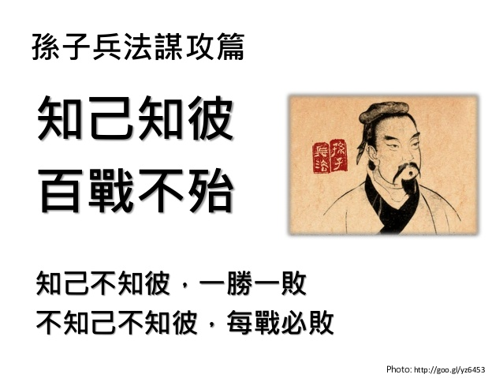
如何遠離疾病?
1.知己→健康管理
2.知彼→認識疾病

Slide 6
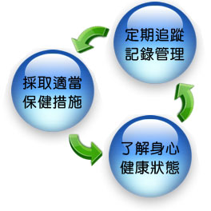
健康管理
瞭解自我健康狀況-健康檢查
除去危害健康的因子
增加促進健康的因子

Slide 7
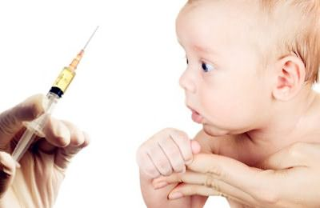
健康檢查
目的
類型
「預防勝於治療」
「早期發現、早期治療」
成人健康檢查
癌症篩檢
婚前健康檢查
產前健康檢查
新生兒篩檢
兒童預防保健
自費健檢

Slide 8
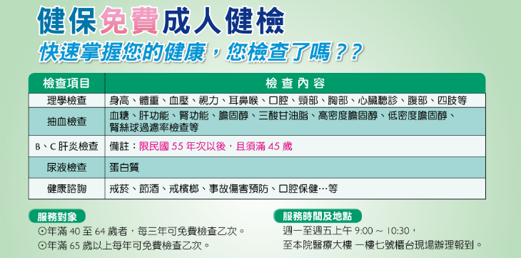
成人健康檢查

Slide 9
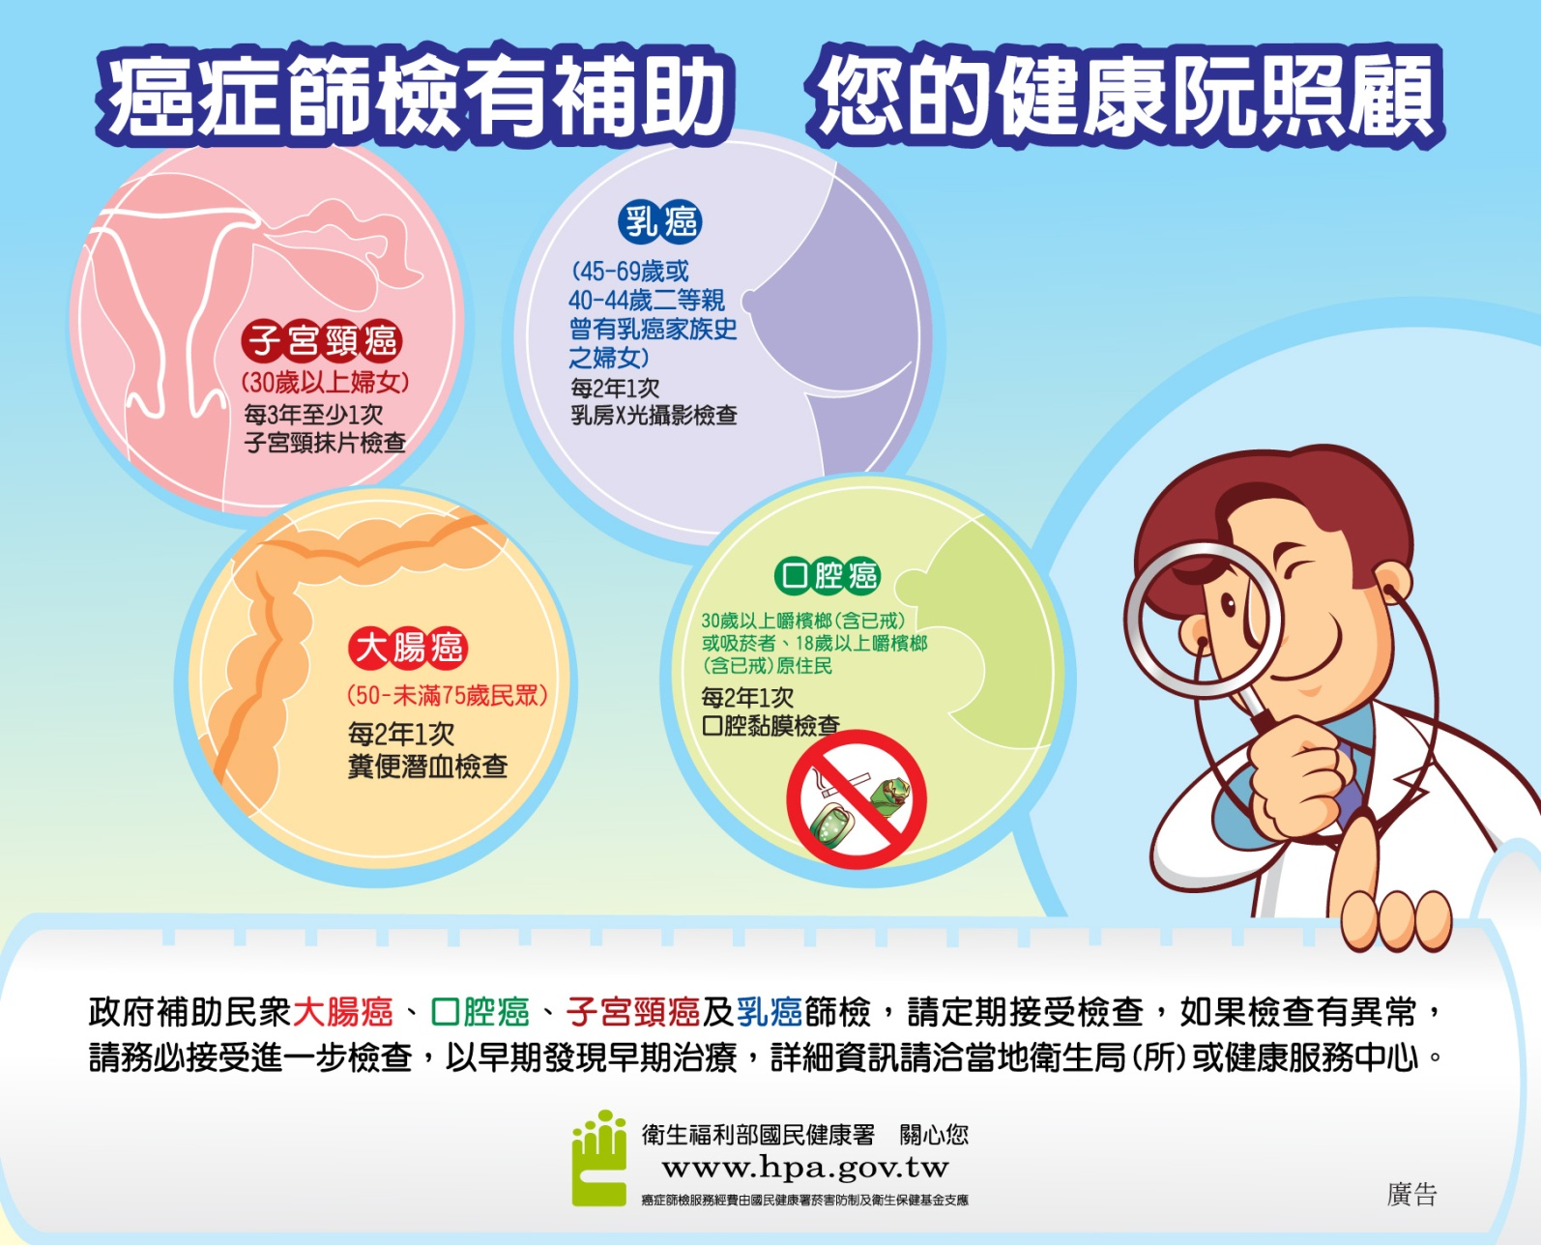
癌症篩檢

Slide 10
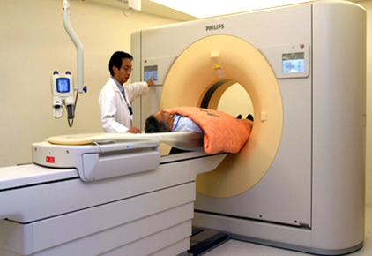
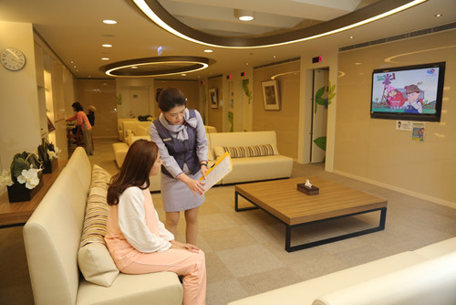
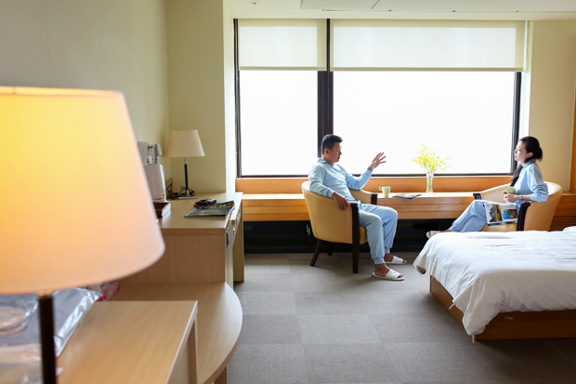
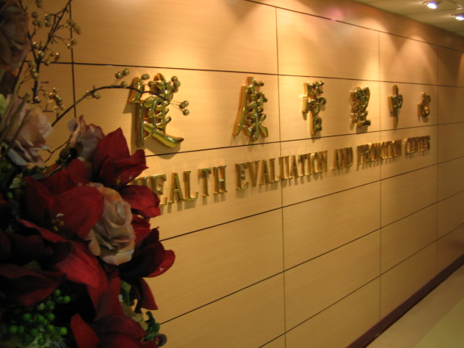
自費健檢

Slide 11
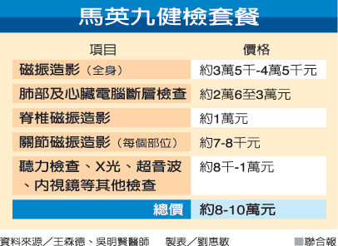

Slide 12
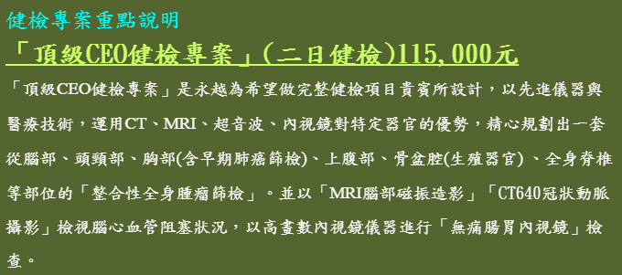

Slide 13
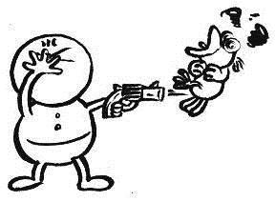
越貴=越好？
越多樣檢查=越仔細？

Slide 14
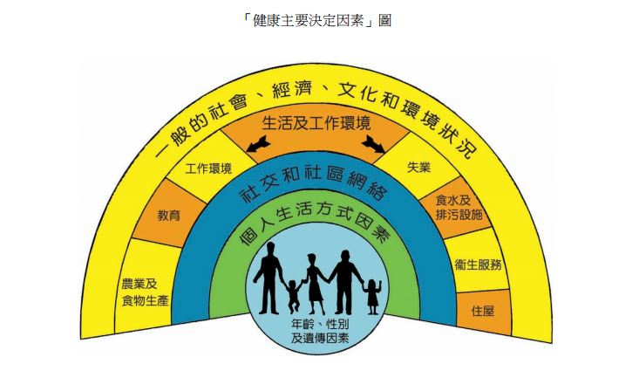
健康決定因素

Slide 15
想想自己…
家族史：癌症、中風、心肌梗塞…
疾病史：B型肝炎、高血壓、糖尿病…
生活形態：抽菸、喝酒、嚼檳榔、熬夜、三餐不定時定量、缺乏運動、過重
情緒：容易緊張、壓力過大、睡眠不足
工作：物理、化學、生物、人因工程…

Slide 16
選擇適合自己的檢查
爆肝族套餐
肝功能、腎功能、心電圖、肝臟超音波、心臟超音波、運動心電圖等
活力媽咪套餐
女性荷爾蒙檢察、胸部X光、乳房超音波、子宮頸抹片
長壽樂活族套餐
頸部超音波、腦部磁振造影、心臟冠狀動脈攝影等

Slide 17
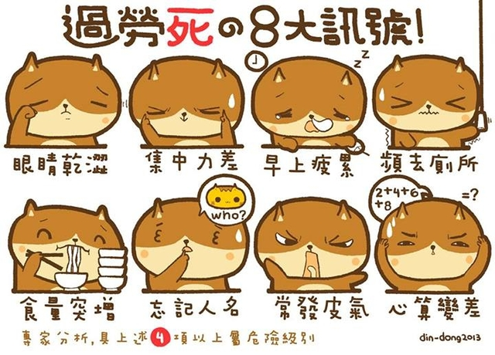

Slide 18
2.銀髮族常見健康危機

Slide 19
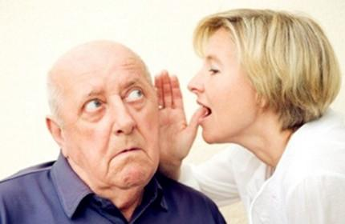
銀髮族常見健康危機
心臟血管疾病
糖尿病
高血脂症
退化性關節炎
骨質疏鬆症
失眠
視力減退
腸胃障礙
意外傷害

Slide 20
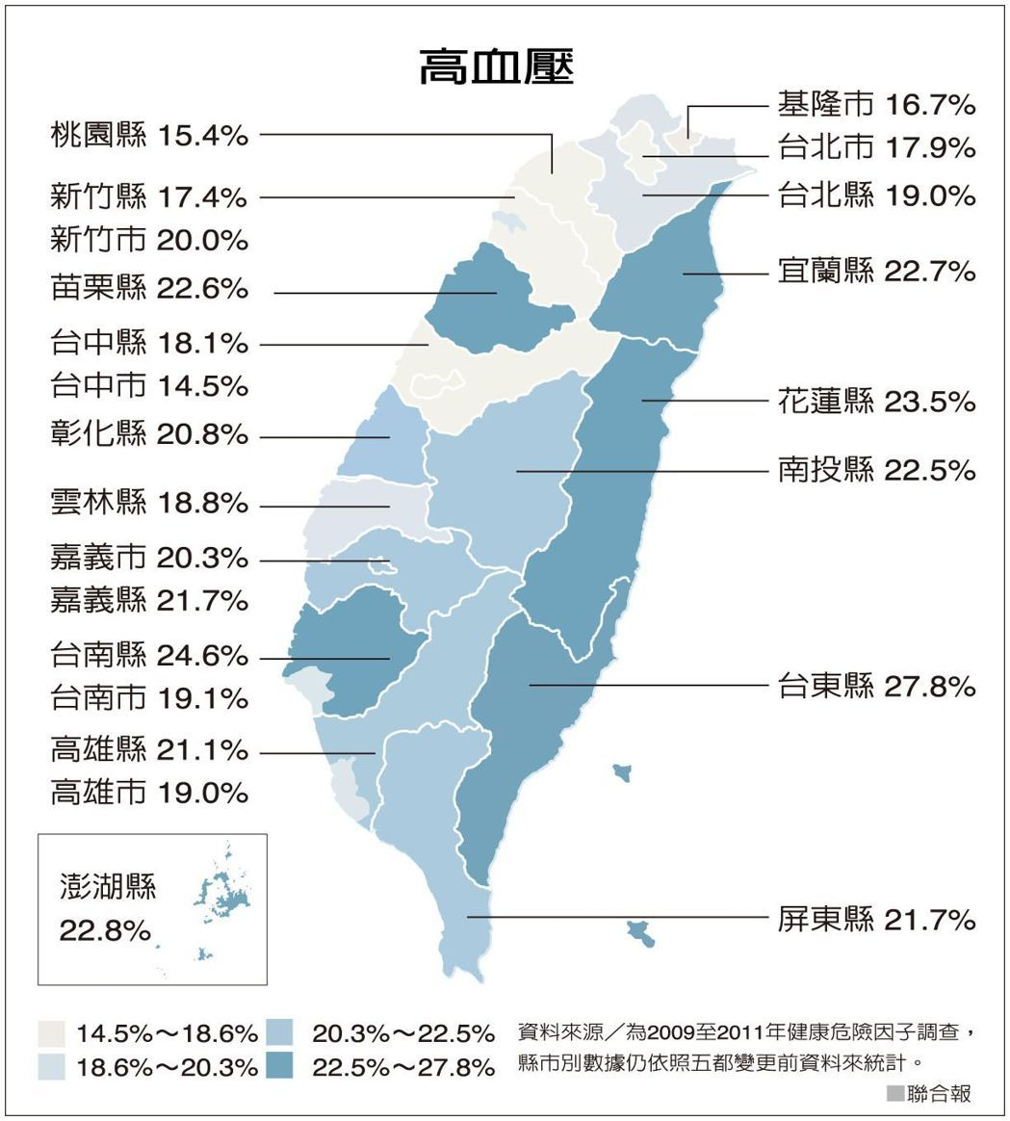
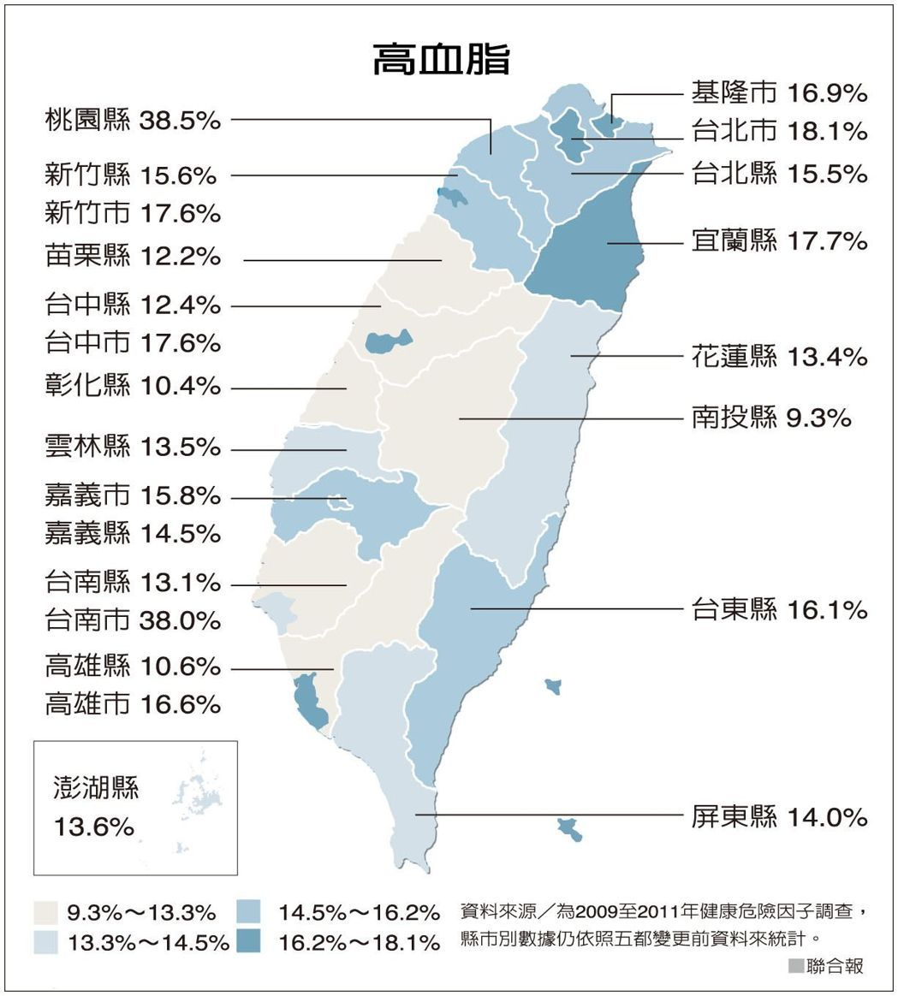
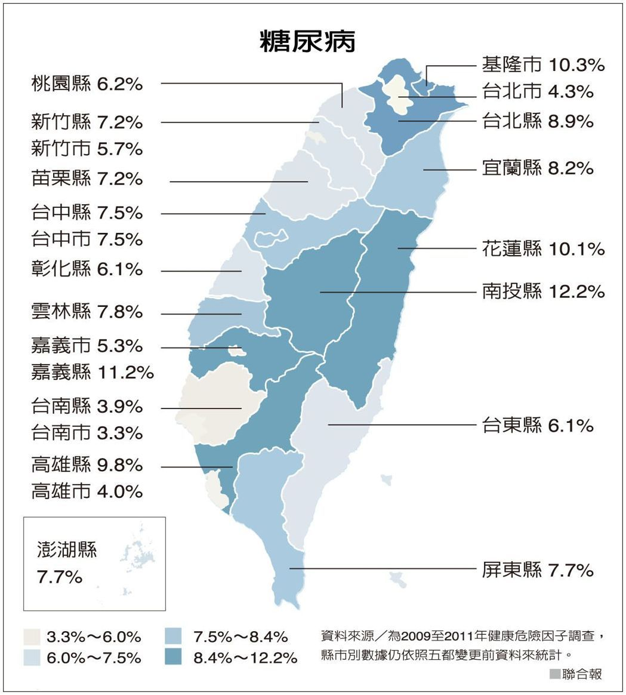
為何要談三高？

Slide 21
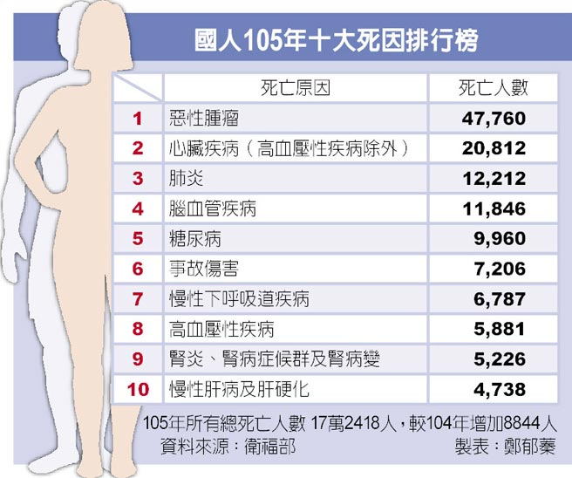

Slide 22
♣ 心臟血管疾病

Slide 23
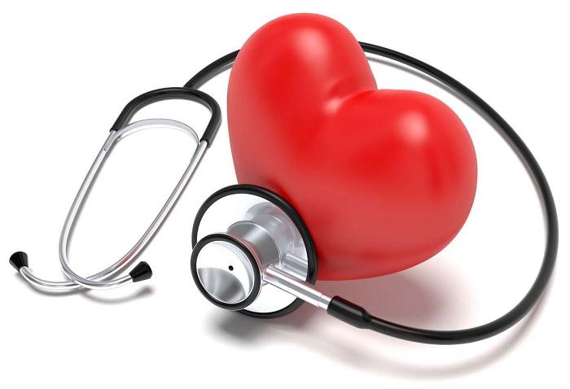
何謂心臟血管疾病?
冠狀動脈(心臟)疾病和腦血管疾病是全世界死因的第一位，它們通稱為心臟血管疾病。

Slide 24
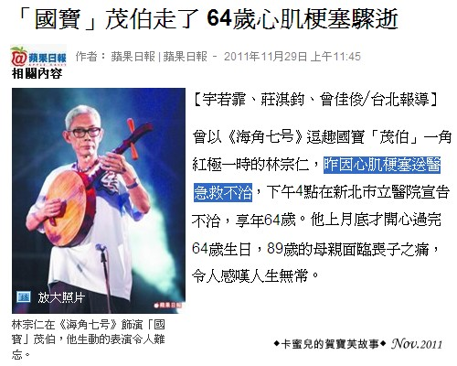
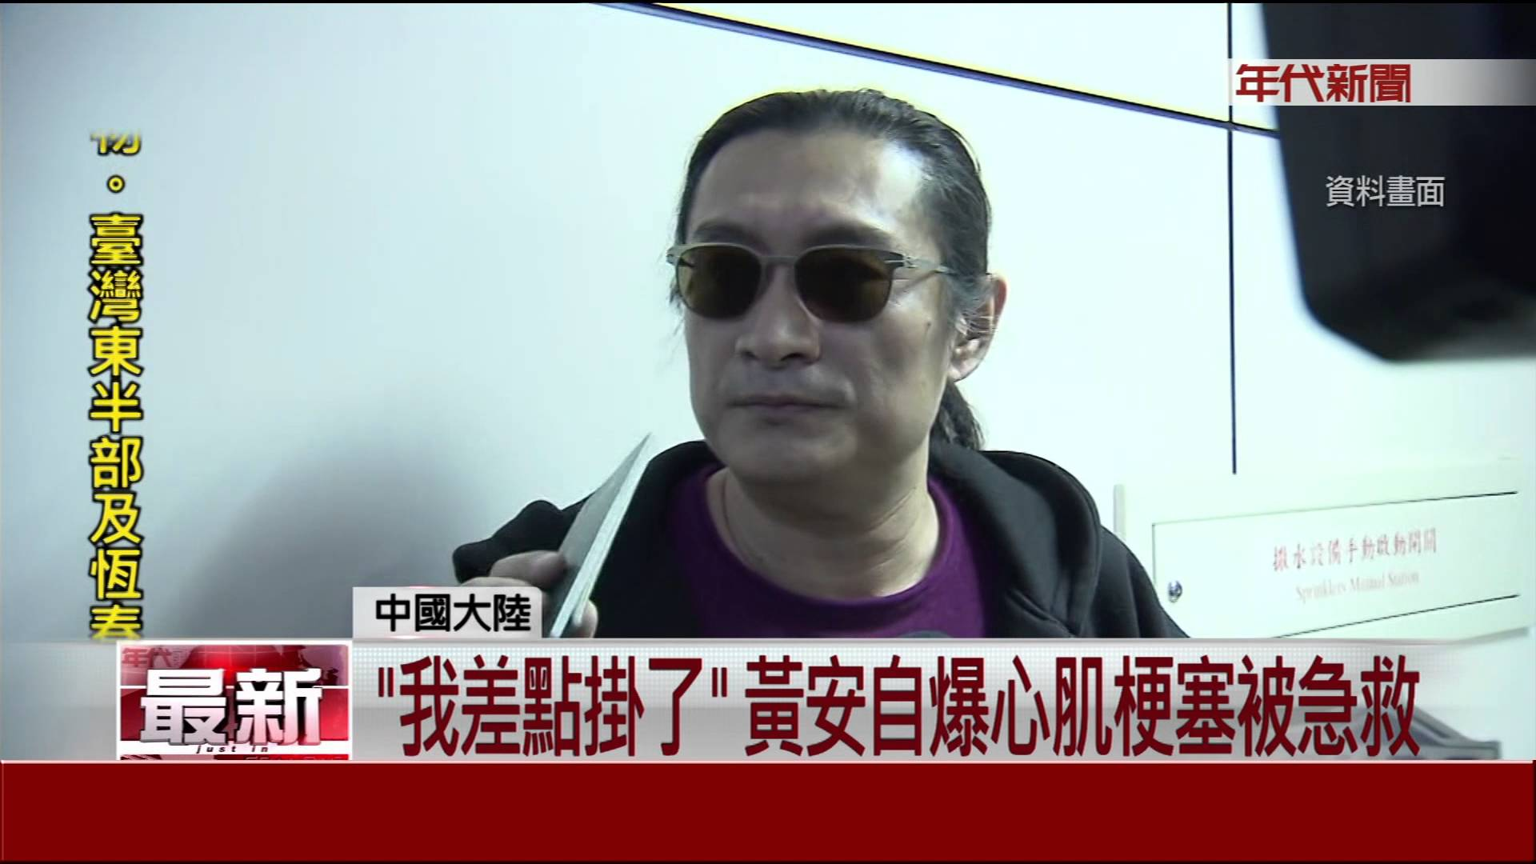

Slide 25
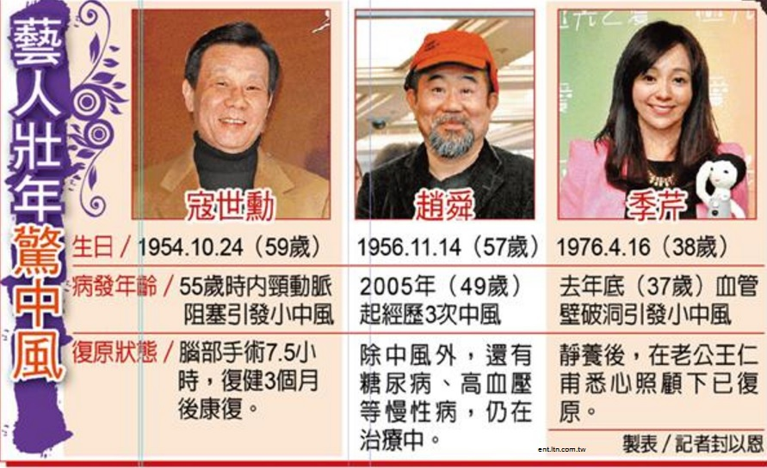

Slide 26
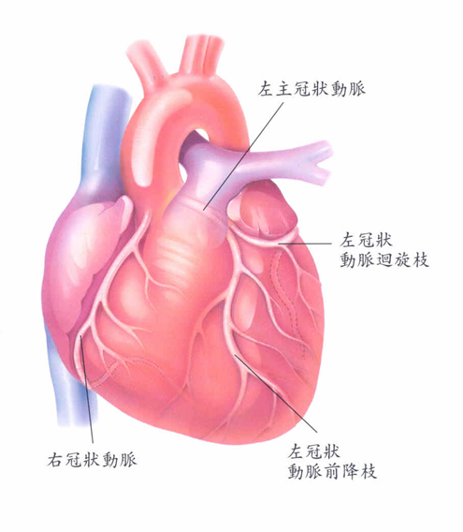
冠狀動脈

Slide 27
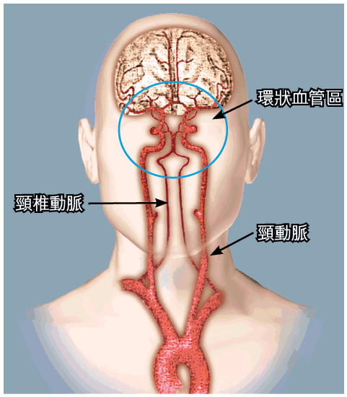
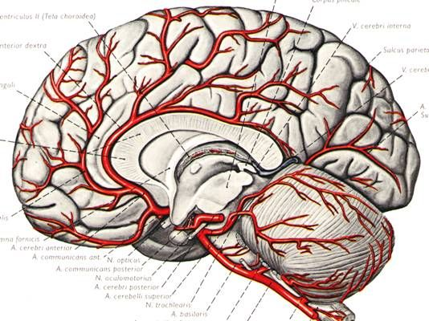
腦血管

Slide 28
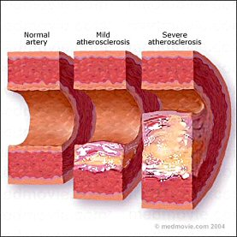
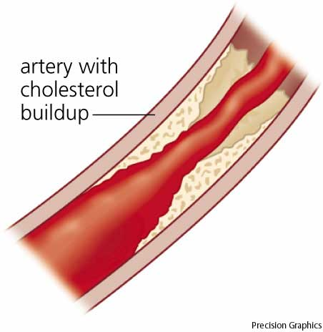
心臟血管疾病如何產生?
動脈內壁上形成斑塊（包括膽固醇、脂肪、及血栓），造成動脈狹窄，而令供應的血液嚴重減少。

Slide 29
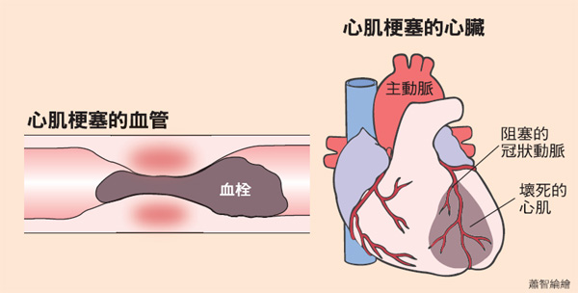
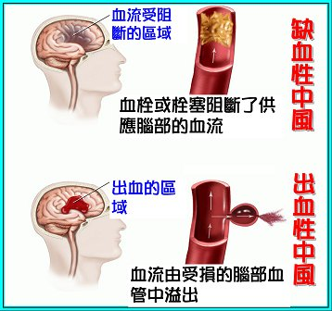

Slide 30
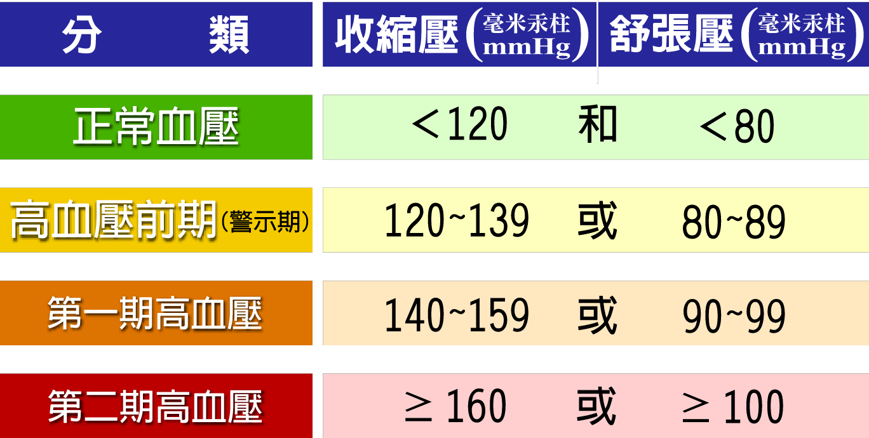
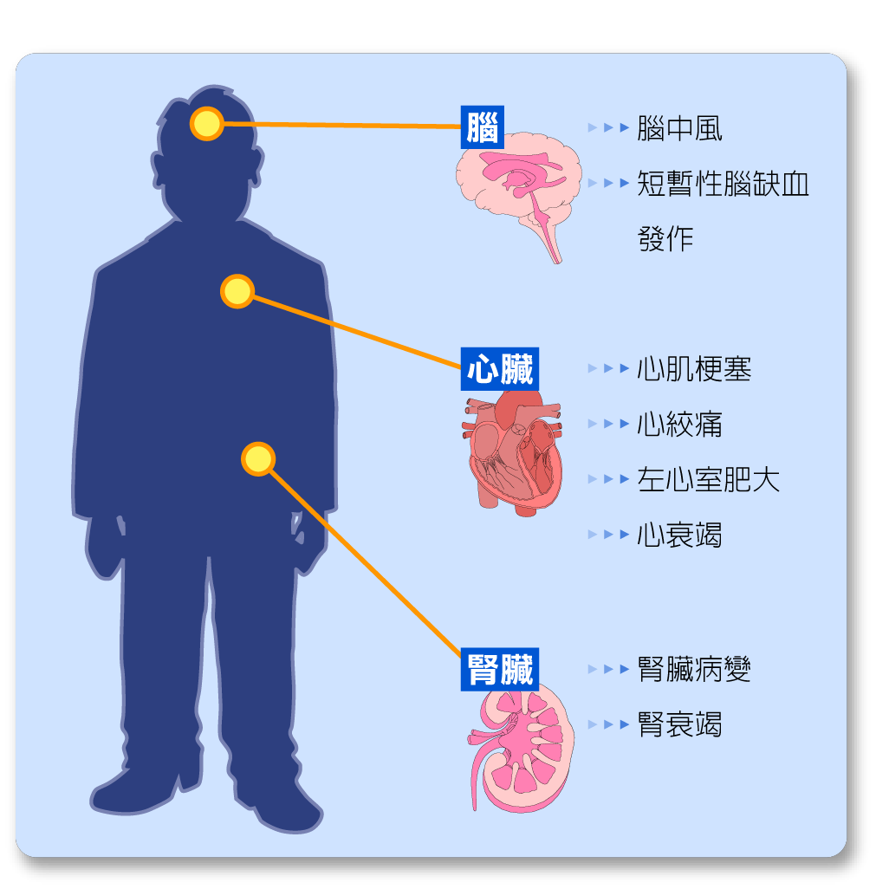
常見症狀-1
高血壓
無聲的隱形殺手
高血壓沒有明顯症狀，卻悄悄地、慢慢的，對大腦、心臟、腎臟等重要器官進行著傷害。
應維持血壓正常，才能避免嚴重合併症。

Slide 31
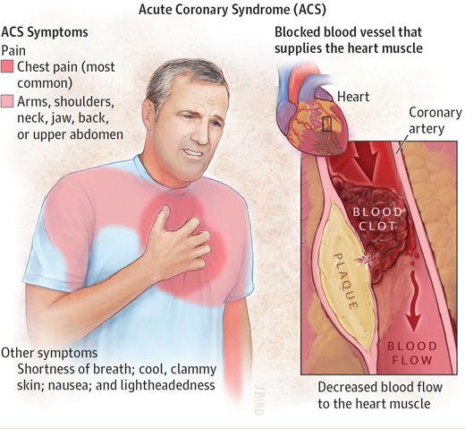

常見症狀-2
急性冠心症

Slide 32
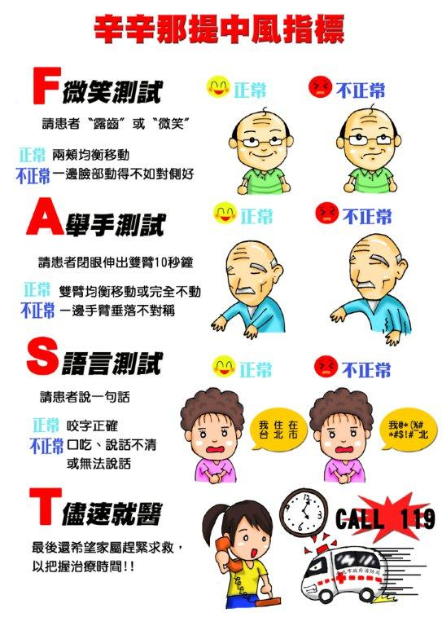
常見症狀-3
中風

Slide 33
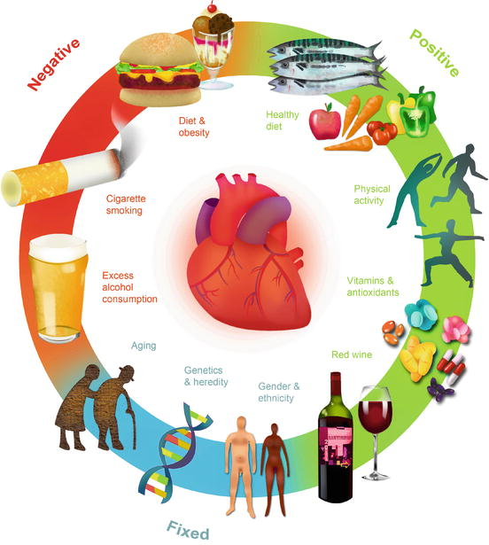
危險因子

Slide 34
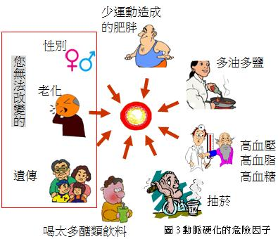

Slide 35
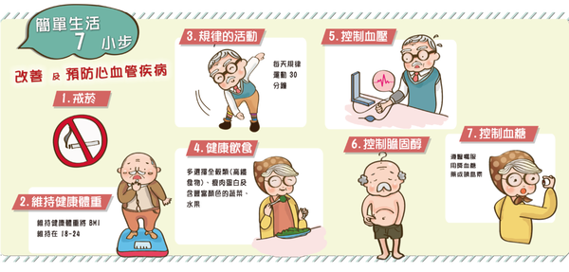
治療方式
預防勝於治療：健康生活型態
藥物治療、心導管、冠狀動脈繞道手術

Slide 36
♣ 糖尿病簡介

Slide 37
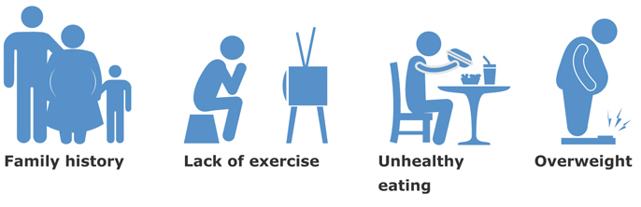
哪些人容易罹患糖尿病呢？

Slide 38
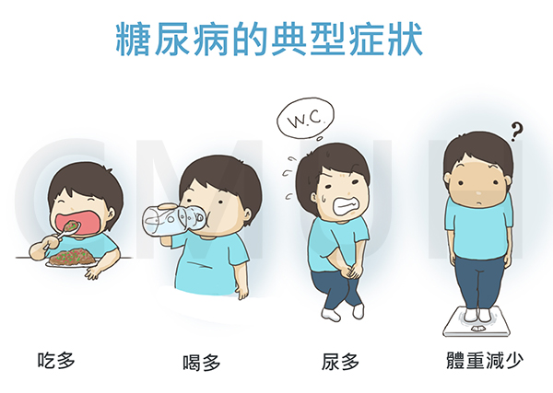

Slide 39
糖尿病的診斷
血漿血糖值
或
口服耐糖試驗
2小時血漿血糖值
200 mg/dl
空腹血漿血糖值
126 mg/dl

Slide 40
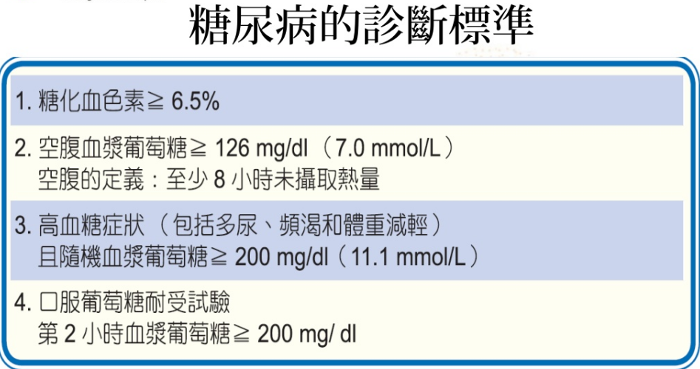

Slide 41
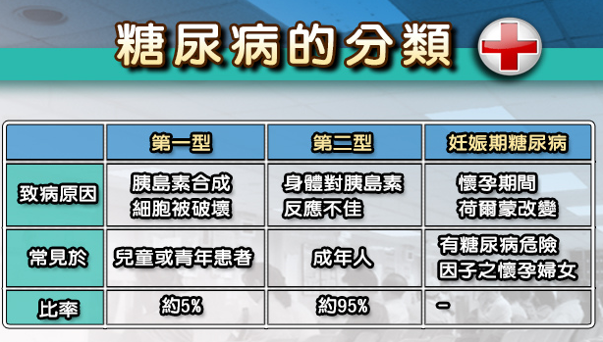

Slide 42
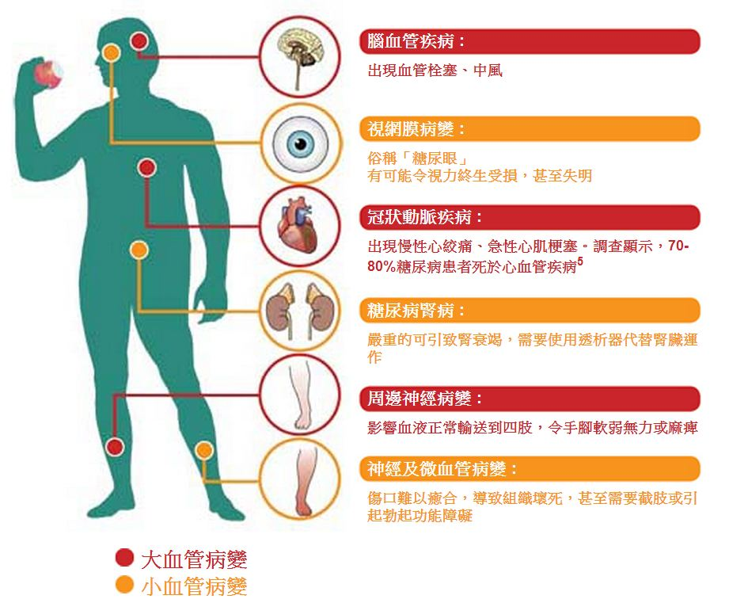
常見併發症

Slide 43
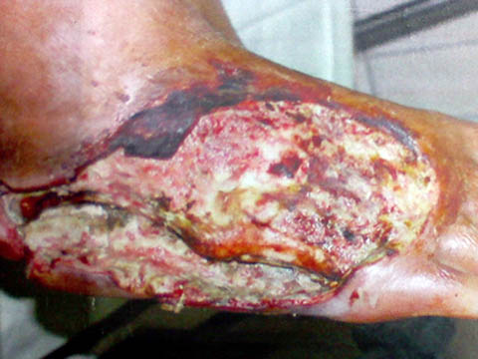
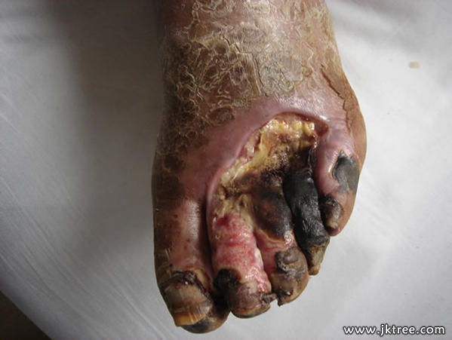
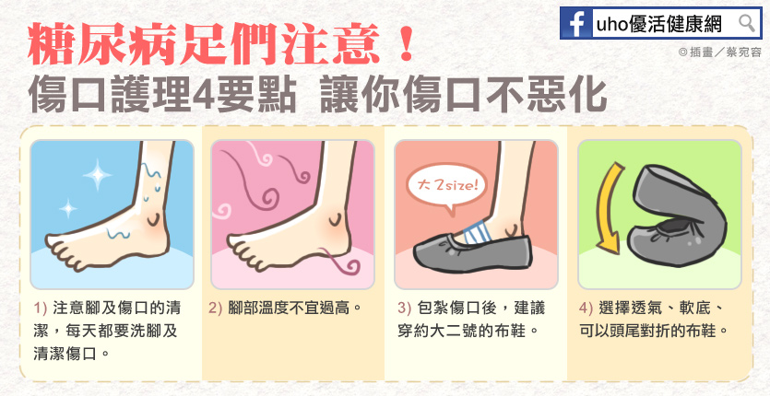

Slide 44

糖尿病的控制
飲食、運動、藥物、血糖監測
與專業醫療團隊(包括醫師、護理師、營養師、藥師等)共同討論執行策略，以達到控制的目標。

Slide 45
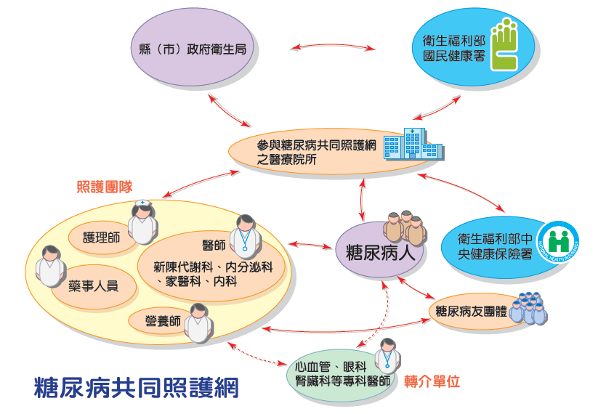

Slide 46
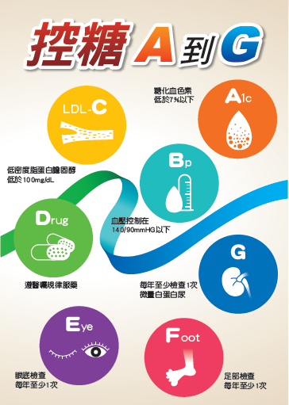

Slide 47
♣ 高血脂症

Slide 48
何謂血脂
血清中所含的脂肪簡稱血脂，主要包括膽固醇（Total Cholesterol）和三酸甘油酯（或稱為中性脂肪，TG) 。
血脂必須與特殊蛋白結合成為脂蛋白，才能溶在血漿中，隨著血液循環 。
脂蛋白可依離心後密度不同加以區分，主要的兩種為高密度脂蛋白、低密度脂蛋白。

Slide 49
根據衛生署建議，血中膽固醇或相關的脂蛋白，理想的數值應是：
總膽固醇(TC) | <200mg/dl
低密度脂蛋(LDL) | <130mg/dl
高密度脂蛋白(HDL) | >40mg/dl
三酸甘油脂(TG) | < 200mg/dl

Slide 50
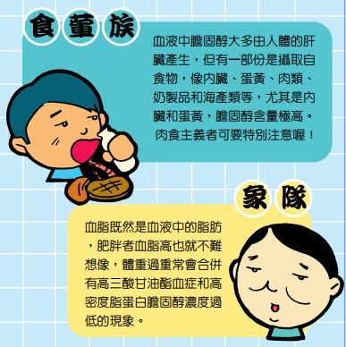
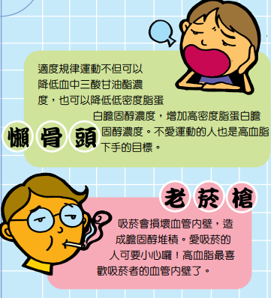
什麼人容易有高血脂問題-1

Slide 51
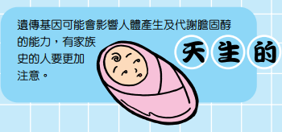

什麼人容易有高血脂問題-2

Slide 52

如何遠離高血脂
減重
定期抽血追蹤
健康飲食
規則運動
戒菸
藥物治療

Slide 53
減重
體重控制是避免高血脂的首要之務。
身體質量指數(BMI)=體重(Kg)÷身高(m)²
BMI正常範圍 | 18.5~24
過重 | 24<BMI<27
輕度肥胖 | 27<BMI<30
中度肥胖 | 30<BMI<35
重度肥胖 | BMI>35

Slide 54


Slide 55
3.遠離菸檳

Slide 56
政策說明
菸害防制法-第 15 條：下列場所全面禁止吸菸：醫療機構、護理機構、其他醫事機構及社會福利機構所在場所。
本院為無菸檳醫院。
配合健康醫院政策，所有員工應瞭解如何向民眾告知無菸檳政策及戒菸檳支持。

Slide 57


Slide 58


Slide 59
階段性行為改變的診斷
階 段 | 病患的特質 | 病患可能說
懵懂期 | 不認為存在問題 沒有動機 | 不是我的問題 我不能改變
沈思期 | 瞭解問題不多 希望問題會自己解決 | 有機會時我將改變 我知我該改但是……
準備期 | 有動機且已準備好 有小改變，但想變更多 | 我已準備好開始… 我應如何開始？
行動期 | 比他人努力且更堅持 在支持的環境下改變行為 | 我可以…… 我正在這樣做
維持期 | 維持此行為改變成例行的工作 有自信能維持這改變 | 對我而言沒問題 改變已成我的習慣

Slide 60
WHEEL OF CHANGE
永久戒斷
復發期
維繫期
沉思期
懵懂期
行動期
決定期
James Prochaska &Carlo DiClemente, 1982

Slide 61
Spiral form of Changes
終止
維持
維持
行動
懵懂
深思
準備
行動
維持
懵懂
深思
準備
行動
深思
準備
懵懂
2010/07/18
九十九年桃園縣政府衛生局
醫師戒菸服務增能教育訓練
61

Slide 62
動機增強治療法--五項基本原則
（一）表達同理心
（二）瞭解不利己之後果
（三）避免爭論
（四）不要硬碰阻抗
（五）增強自我效能
“接納”有利改變
有技巧的同理反應
矛盾心態是正常的
知道行為的後果
由個案自己由衷感受
爭論造成反效果
攻擊引發防衛
不要貼標籤
“邀請”個案而不“強迫”
個案的潛在資源
相信“我可以改”
有盼望，可以成功
有責任感

Slide 63


Slide 64



